Slide 1
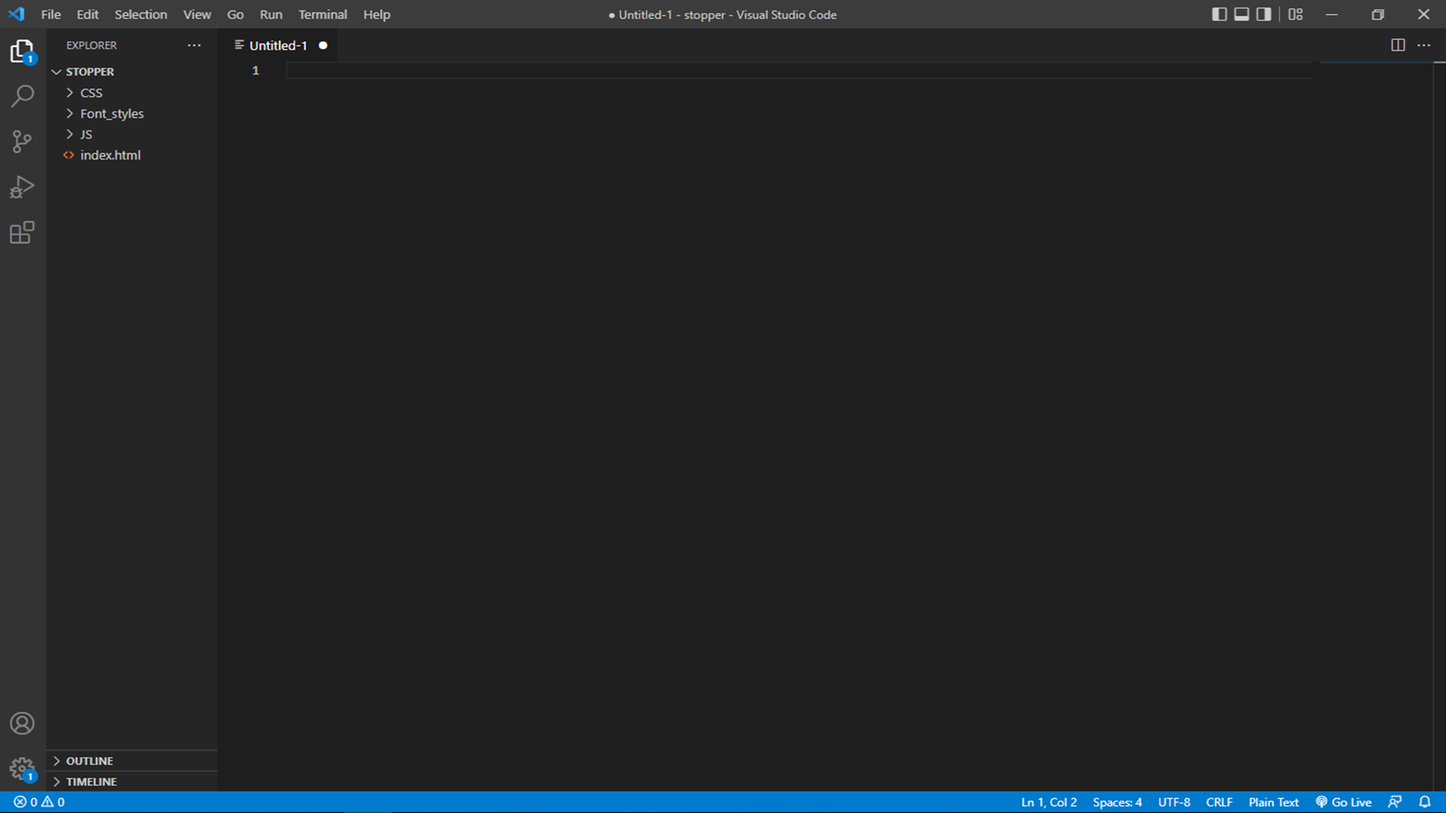
Típusosság programnyelvekben
Beretka Gellért

Slide 2
Beretka Gellért

Slide 3
Források
Typing: Strong vs. Weak, Static vs. Dynamic =>
https://www.artima.com/weblogs/viewpost.jsp?thread=7590
Safety and strong typing =>
http://www.cs.cornell.edu/courses/cs1130/2012sp/1130selfpaced/module1/module1part4/strongtyping.html

